Slide 1
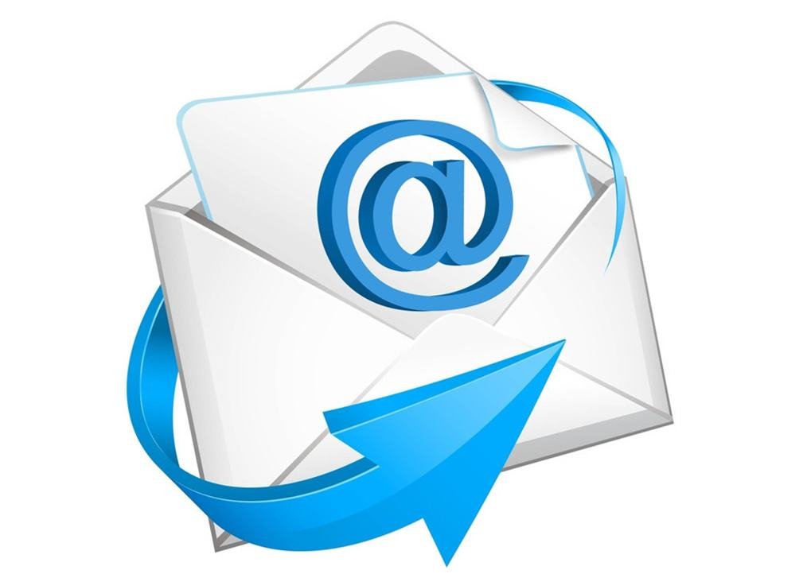

第 十一 章 电子邮件安全
Notes:
建议以我的PPT为准

Slide 2
内容提纲
1
电子邮件安全问题
2
安全电子邮件标准PGP
3
WebMail安全威胁及防范
4
垃圾邮件防范

Slide 3
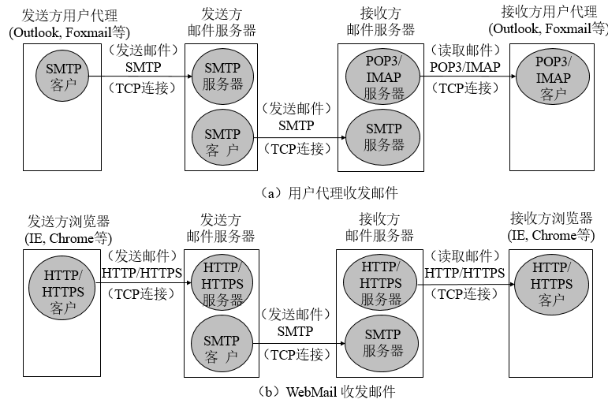
电子邮件

Slide 4
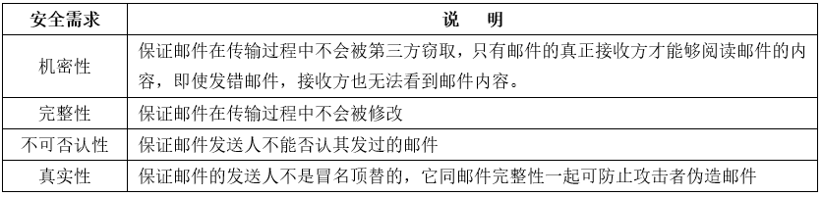
电子邮件安全
安全需求

Slide 5
电子邮件安全
基于SMTP、POP3/IMAP等协议的电子邮件系统没有采取必要的安全防护措施，导致：
邮件内容被窃听
垃圾邮件（Spam）
邮件炸弹
传播恶意代码（钓鱼邮件）
电子邮件欺骗

Slide 6
电子邮件安全
安全措施：
端到端的安全电子邮件技术，保证邮件从发出到接收的整个过程中，内容保密、无法修改且不可否认
传输安全增强技术，在网络层或传输层使用安全协议（IPsec, SSL/TLS）来保证应用层的电子邮件在安全的传输通道上进行传输
邮件服务器安全增强

Slide 7
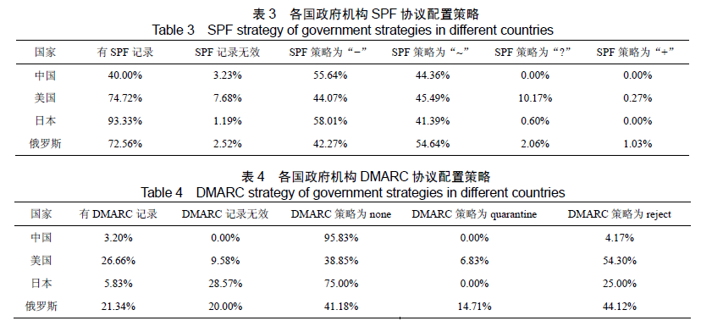
电子邮件安全
安全措施：
邮件发送方身份验证：发件人策略框架SPF 协议（RFC 7208, …），用于查询发送域经过的SMTP服务器是否在发送域指定允许的IP 段内；2004年起草并于2011年标准化了DKIM 协议（RFC 6376, …），不仅可以检查发件人身份信息，还能检测发件内容是否被篡改；2015 年颁布了为SPF 和DKIM 协议提供反馈机制的DMARC 协议（RFC 7489, …）
Notes:
参考论文: 尚菁菁, 朱宇佳, 刘庆云. 电子邮件安全扩展协议应用分析[J]. 网络与信息安全学报, 2020, 6(6): 69-79.
为了确保电子邮件的真实性，IETF 对传统的电子邮件传输协议进行了一系列扩展，主要包括：2000年起草并于2014年标准化了发件人策略框架SPF (Sender Policy Framework for Authorizing Use of Domains in Email) 协议（RFC 7208, RFC 7372, RFC 8553, RFC 8616），用于查询发送域经过的SMTP服务器是否在发送域指定允许的IP 段内；2004年起草并于2011年标准化了DKIM (Domain Keys Identified Mail)协议（RFC 6376, RFC 8301, RFC 8463, RFC 8553, RFC 8616），不仅可以检查发件人身份信息，还能检测发件内容是否被篡改；2015 年颁布了为SPF 和DKIM 协议提供反馈机制的DMARC (Domain-based Message Authentication, Reporting, and Conformance) 协议（RFC 7489, RFC 8553, RFC 8616）。此外，2016 年IETF提出基于DNSSEC的DANE (DNS-based Authentication of Named Entities, RFC 6698)与DMARC协议互相补充，确保安全扩展协议检测结果的正确性及通信双方信道安全

Slide 8
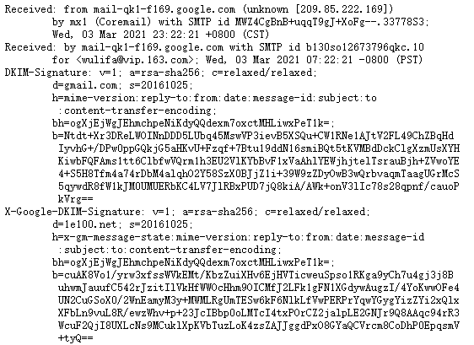
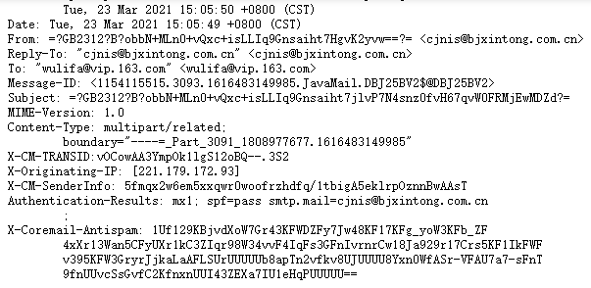
电子邮件安全
安全措施：SPF、DKIM 与 DMARC

Slide 9
内容提纲
1
电子邮件安全问题
2
安全电子邮件标准PGP
3
WebMail安全威胁及防范
4
垃圾邮件防范

Slide 10
安全电子邮件标准
端到端的安全电子邮件标准和协议主要有三种
PEM (Privacy Enhanced Mail，隐私增强电子邮件)：
S/MIME (Secure/Multipurpose Internet Mail Extensions，安全/多用途因特网邮件扩展)
PGP (Pretty Good Privacy，优良隐私保护)

Slide 11
PEM
由美国RSA实验室基于RSA和DES算法开发的安全电子邮件方案。它在电子邮件标准格式上增加了加密、认证、消息完整性保护和密钥管理功能。
由于PEM在MIME之前提出的，因此它并不支持MIME，只支持文本信息。PEM依赖于PKI并遵循X.509认证协议，而当时要建立一个可用的PKI并不是一件容易的事

Slide 12
S/MIME
S/MIME基于PEM，使用RSA提出的PKCS和MIME来增强Email的安全（对邮件主体进行消息完整性保护、签名和加密后作为附件发送）
S/MIME v1是1995年完成的（MIME是1992年推出的），v2在IETF的RFC2311和RFC2312中定义，v3在RFC 3850和RFC 3851中定义（这些RFC是信息文件，而不是标准或建议的标准）
S/MIME不仅用于实现安全电子邮件传输，任何支持MIME格式的数据传输机制或协议（如HTTP）均可用
Notes:
MIME是英文Multipurpose Internet Mail Extensions的缩写，即多用途互联网邮件扩展。从名字就可以看出，它产生于对邮件内容编码的过程。它是一个一个互联网标准，在一系列RFC文档中进行了定义和更新，例如RFC6532、RFC8098、RFC2231、RFC6838、RFC4289、RFC2049等。
这里需要指出的是，虽然MIME是邮件协议格式的扩展，但并不是所有邮件都是MIME格式，一封邮件的格式可能比MIME更简单，同时，MIME并不局限于在邮件中使用，在很多HTTP报文中，也会发现MIME的身影。

Slide 13
PGP
PGP由美国人菲利普·齐默尔曼于1991年开发出来的。PGP既是一个特定的安全电子邮件应用软件，也是一个安全电子邮件标准。
1997年7月，PGP Inc.与齐默尔曼同意由IETF制定一项公开的互联网安全电子邮件标准，称作OpenPGP，RFC 2440, 3156, 4880, 5581, 6637等
OSF开发了“GnuPG”（GPG）：Gpg4win, KGPG, Seahorse, MacGPG, iPGMail, OpenKeychain等
OpenPGP联盟（http://www.openpgp.org）
Notes:
1996 年的 RFC1991 中对 PGP 的消息格式进行了定义。
2007 年的 RFC4880 中新增了对 RSA 和 DSA 的支持。
2012 年的 RFC6637 新增了对椭圆曲线密码（ECC）的支持，并且还支持基于 Curve P-256、P-384 和 P-521 三种椭圆曲线的椭圆曲线 DSA 和椭圆曲线 DH 密钥交换。
RFC6637 中新增了用于比较密码学强度的平衡性的对照表。

Slide 14
PGP
PGP最常用于安全电子邮件传输，但它也可以用于任何需要保证传输机密性、完整性和认证的应用中。
齐默曼开发PGP的故事
Notes:
作为一个老牌的反核能活跃分子，齐默曼为了让所有有相似倾向的人们可以安全的使用BBS并且安全存储消息和文件而创造了PGP加密
1991年的某天，我把PGP的第一版发给我几个朋友，以便上传到互联网。我最先发给Allan Hoeltje，他把这个程序发到了Peacenet，一个针对草根政治组织--特别是“和平运动”--的ISP。当时全球政治活跃分子都能访问到Peacenet。然后我又把它上传给了Kelly Goen，他接着就把源码转发到了一个专门分发源代码的Usenet新闻组。基于我的请求，他把该Usenet权限改为了“仅限美国”。Kelly还把PGP传到了（美国）国内很多BBS上面。我记不太清刚开始在网上贴是6月5号还是6号
1991 年，菲利普·齐墨尔曼发表了良好隐私密码法（PGP）的程式，包括程式码与执行档，皆放在公开 FTP 站上，供人自由下载。第一个版本的 PGP 程式与其中使用的加密算法 BassOmatic 都是由齐默尔曼发展出来。
因为 PGP 中使用了 RSA 算法，侵犯了专利权，RSA Security 公司向美国政府提出报告。美国政府长期将密码学视为是军需品，需要管制。
根据美国出口管理法案中的定义，加密系统使用大于 40 位的密钥将被认为是军需品。PGP 从没有使用小于 128 位的密钥，因此在那时被如此认定。如果被判有罪，这将会是严重的罪行。
在美国政府启动调查之后，因为 PGP 中使用的密钥，齐默尔曼被指控违反了武器出口限制法案（Arms Export Control Act）。经过三年的调查，齐默尔曼最终并未被起诉。
齐默曼使用了一种富有想象力的方法来对抗这一规定。他将 PGP 的全套源代码出版成一本书，由 MIT 出版社发行，受到了广泛欢迎。任何想要构建自己的 PGP 版本的人只需买下这本 60 美元的书，切掉封面，分离页面，然后使用 OCR（文字扫描识别）程序进行扫描和文字识别（或者直接输入），生成一系列的源代码文本文档。接下来便可以使用自由分发的 GCC 来编译程序。PGP 就是这样在全世界变得可用。声明的原则很简单：对军需品 —— 枪支、Zha药、飞机和软件的出口是被限制的，然而书本出口受到 第一修正案（言论自由部分）的保护。这个问题从未再在法庭中检查过。
1996 年，美国政府确定不起诉之后，齐默尔曼创立了 PGP 公司，并释出新的 PGP 程式版本。1997 年 12 月，PGP 公司被 Network Associates（NAI）并购。在并购后，接下来三年，齐默尔曼以资深成员的身份继续留在公司工作。

Slide 15
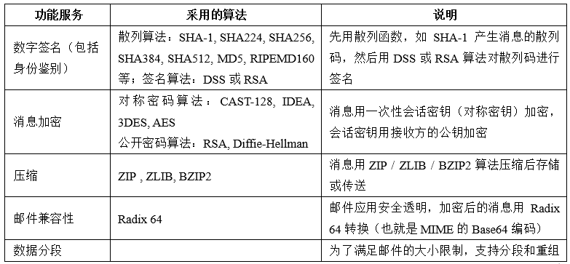
PGP功能
Notes:
PGP 可以生成 OpenPGP 中规定格式的证书，以及与 X.509 规范兼容的证书。此外，还可以颁发公钥的作废证明，并可以使用 CRL 和 OSCP 对证书进行校验。但是GnuPG 1.2.0 中无法颁发与 X.509 规范兼容的证书。
radix-64 格式是在邮件等场合中经常使用的 base64 编码的基础上，增加了检测数据错误的校验和的版本。base64 编码是一种可以将任何二进制数据都用 A_{Z、a}z、0~9、+、/ 同 64 个字符再加上 =(用于末尾填充) 来表示的格式。
在文件过大无法通过邮件进行发送的情况下，PGP 可以将一个大文件拆分成多个文件，反过来也可以将多个文件拼合成一个文件。

Slide 16
一、PGP基本原理

Slide 17
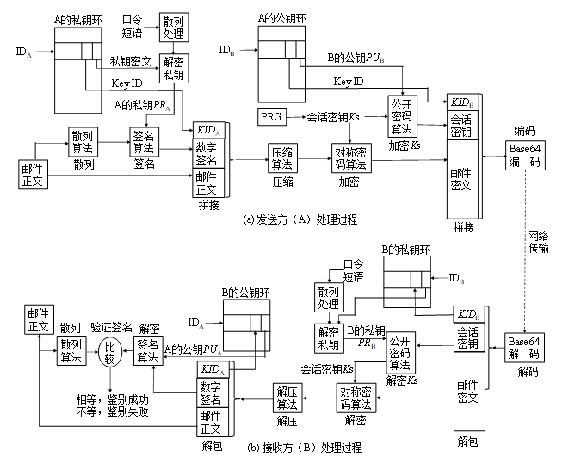
PGP发送和接收邮件过程
PGP这种加密方法（对称加密和公开加密结合）名称是什么？
Notes:
加密、压缩、签名，可以有多种组合。看下面的几张PPT
问题：链式加密或数字信封

Slide 18
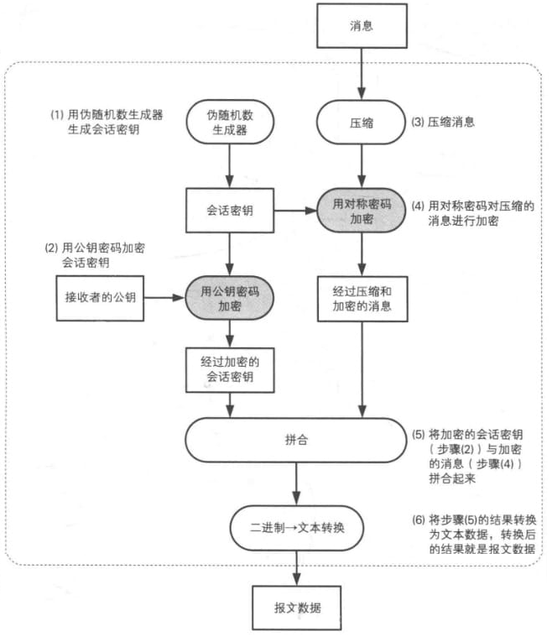
PGP加密过程
用伪随机数生成器生成会话密钥。
用公钥密码加密会话密钥。
压缩消息。
使用对称密码对压缩的消息进行加密，这里使用的密钥是步骤 1 中生成的会话密钥。
将加密的会话密钥（步骤 2）与加密的消息（步骤 4）拼合起来。
将步骤 5 的结果转换为文本数据，转换后的结果就是报文数据。
Notes:
https://www.cnblogs.com/Cong0ks/p/13494580.html
PGP 加密过程
用伪随机数生成器生成会话密钥。
用公钥密码加密会话密钥。
压缩消息。
使用对称密码对压缩的消息进行加密，这里使用的密钥是步骤 1 中生成的会话密钥。
将加密的会话密钥（步骤 2）与加密的消息（步骤 4）拼合起来。
将步骤 5 的结果转换为文本数据，转换后的结果就是报文数据。
混合密码系统的特点：用公钥密码加密会话密钥，用对称密码加密消息，也称为链式加密或数字信封

Slide 19
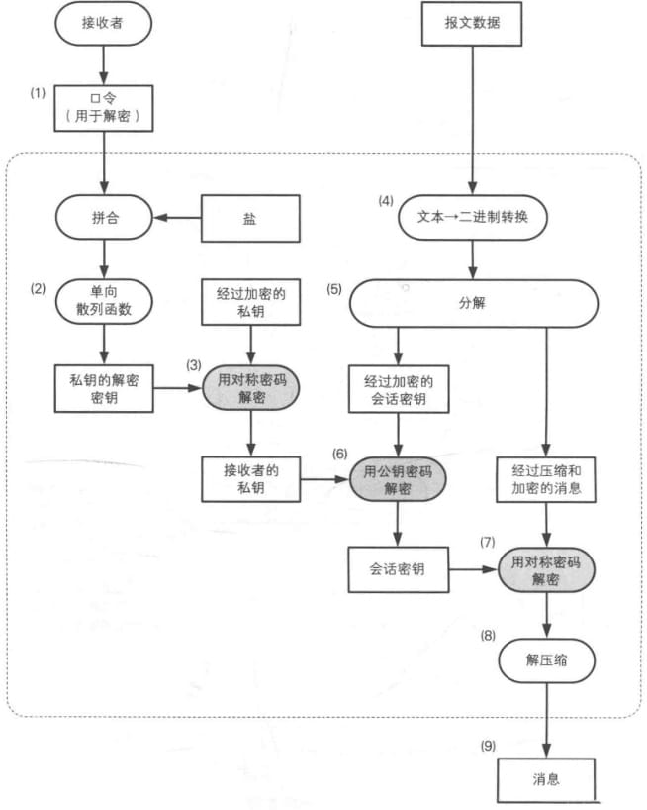
PGP解密过程
接收者输入解密的口令。
求口令的散列值，生成用于解密私钥的密钥。
将钥匙串中经过加密的私钥进行解密，得到接收者的私钥。
将报文数据（文本数据）转换成二进制数据。
将二进制数据分解成两部分：加密的会话密钥、经过压缩和加密的消息。
用公钥密码解密会话密钥，这里使用步骤 3 中生成的接收者的私钥。
对步骤 5 中得到的经过压缩和加密的消息用对称密码进行解密，这里使用了步骤 6 中生成的会话密钥。
对步骤 7 中得到的经过压缩的消息进行解压缩。
得到原始消息。
Notes:
https://www.cnblogs.com/Cong0ks/p/13494580.html
解密私钥
PGP 的私钥是保存在用户的钥匙串中的。为了防止钥匙串被盗，私钥都是以加密状态保存的，并在保存时使用了基于口令的密码（PBE）。口令是由多个单词组成的短语，没有正确的口令就无法使用相应的私钥。如果攻击者想要使用你的私钥，就必须先窃取保存私钥的钥匙串，然后再破译加密私钥的密码。
PGP 解密过程
1. 接收者输入解密的口令。
2. 求口令的散列值，生成用于解密私钥的密钥。
3. 将钥匙串中经过加密的私钥进行解密，得到接收者的私钥。
4. 将报文数据（文本数据）转换成二进制数据。
5. 将二进制数据分解成两部分：加密的会话密钥、经过压缩和加密的消息。
6. 用公钥密码解密会话密钥，这里使用步骤 3 中生成的接收者的私钥。
7. 对步骤 5 中得到的经过压缩和加密的消息用对称密码进行解密，这里使用了步骤 6 中生成的会话密钥。
8. 对步骤 7 中得到的经过压缩的消息进行解压缩。
9. 得到原始消息。

Slide 20
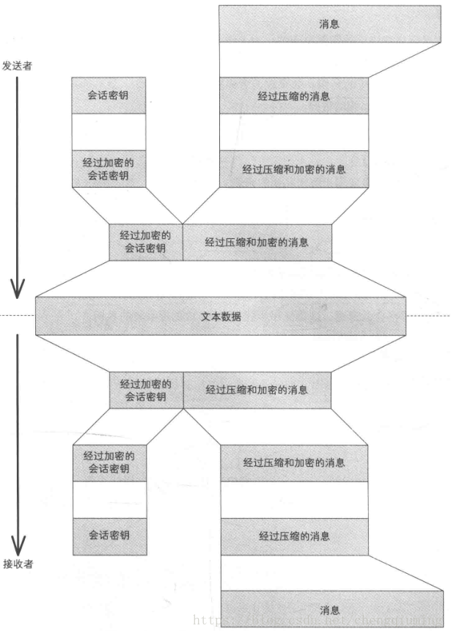
PGP加解密
加密和解密的过程中，会话密钥和消息的变化情况
Notes:
https://www.cnblogs.com/Cong0ks/p/13494580.html

Slide 21
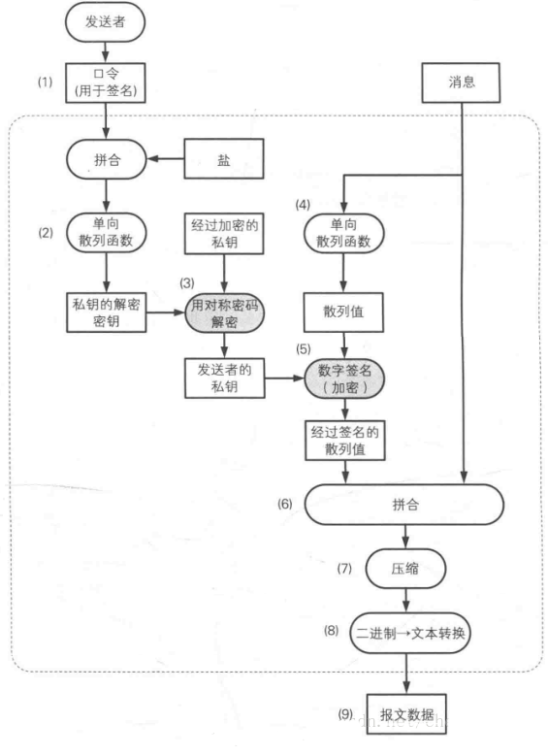
生成签名
发送者输入签名用的口令。
求口令的散列值，生成用于解密私钥的密钥。
将钥匙串中经过加密的私钥进行解密。
用单向散列函数计算消息的散列值
对步骤 4 中得到的散列值进行签名。这一步相对于使用步骤 3 中得到的私钥进行加密。
将步骤 5 中生成的数字签名与消息进行拼合。
将步骤 6 中的结果进行压缩。
将步骤 7 的结果转换为文本数据
步骤 8 的结果就是报文数据。
Notes:
https://www.cnblogs.com/Cong0ks/p/13494580.html
下图展示了 PGP 中生成数字签名的过程。在这张图中，消息与相应的签名进行拼合，并最终转换成报文数据（文本数据）。顺便提一下，对于是否要将报文数据转换成文本数据，在 PGP 中是可以选择的。
生成数字签名的步骤
生成数字签名的步骤主要分为两步：解密私钥，生成数字签名。
发送者输入签名用的口令。
求口令的散列值，生成用于解密私钥的密钥。
将钥匙串中经过加密的私钥进行解密。
用单向散列函数计算消息的散列值
对步骤 4 中得到的散列值进行签名。这一步相对于使用步骤 3 中得到的私钥进行加密。
将步骤 5 中生成的数字签名与消息进行拼合。
将步骤 6 中的结果进行压缩。
将步骤 7 的结果转换为文本数据。
步骤 8 的结果就是报文数据。

Slide 22
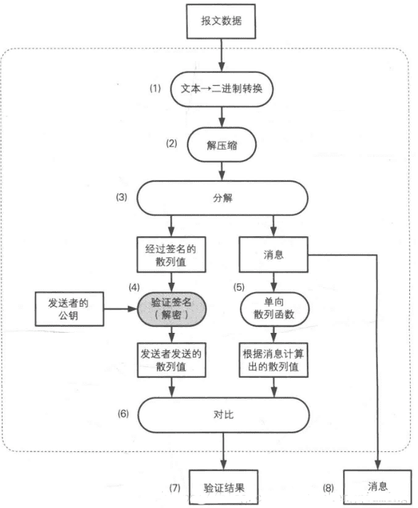
验证签名
将报文数据（文本数据）转换为二进制数据。
将经过压缩的数据进行解压缩。
将解压缩后的数据分解成经过签名的散列值和消息两部分。
将经过签名的散列值（经过加密的散列值）用发送者的公钥进行解密，恢复出发送者发送的散列值。
将步骤 3 中分解出的消息输入单向散列函数计算散列值。
将步骤 4 中得到的散列值与步骤 5 中得到的散列值进行对比。
如果步骤 6 的结果相等则数字签名验证成功，不相等则验证失败。
步骤 3 中分解出的消息就是发送者发送的消息。
Notes:
https://www.cnblogs.com/Cong0ks/p/13494580.html
验证数字签名的步骤
验证数字签名的步骤主要分为两步：恢复发送者发送的散列值，对比散列值。
将报文数据（文本数据）转换为二进制数据。
将经过压缩的数据进行解压缩。
将解压缩后的数据分解成经过签名的散列值和消息两部分。
将经过签名的散列值（经过加密的散列值）用发送者的公钥进行解密，恢复出发送者发送的散列值。
将步骤 3 中分解出的消息输入单向散列函数计算散列值。
将步骤 4 中得到的散列值与步骤 5 中得到的散列值进行对比。
如果步骤 6 的结果相等则数字签名验证成功，不相等则验证失败。这就是数字签名的验证结果。
步骤 3 中分解出的消息就是发送者发送的消息。

Slide 23
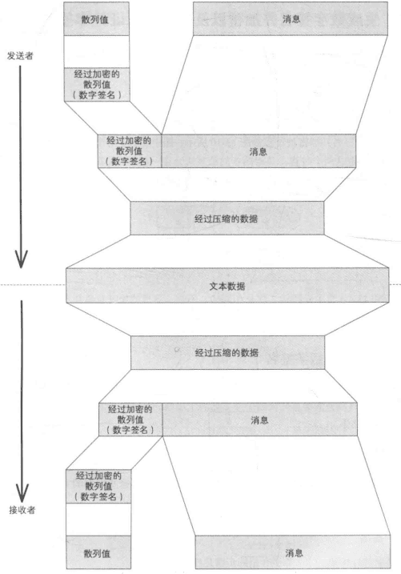
签名过程
生成和验证数字签名的过程中，散列值和消息的变化情况
Notes:
https://www.cnblogs.com/Cong0ks/p/13494580.html

Slide 24
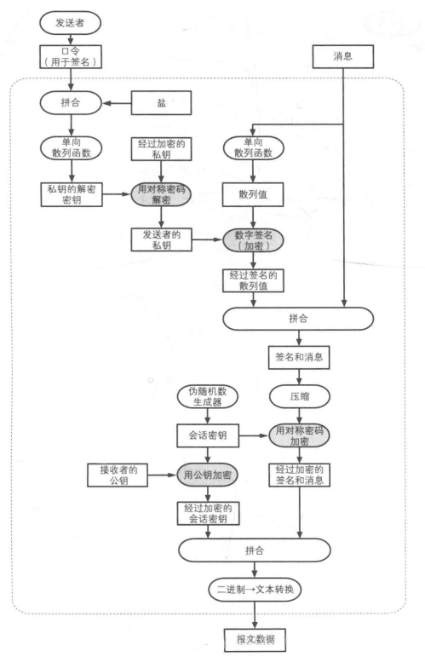
压缩、加密并签名
Notes:
https://www.cnblogs.com/Cong0ks/p/13494580.html
生成数据签名并加密步骤：
生成数字签名;
加密;
注：这里的加密对象并不仅仅是消息本身，而是将数字签名和消息拼合之后的数据。
图中展示了对消息生成数字签名以及对消息进行压缩和加密这两个过程，并将两者的结果拼合在一起形成了报文数据（文本数据）。
对于是否要将报文数据转换成文本数据，在 PGP 中是可以选择的。

Slide 25
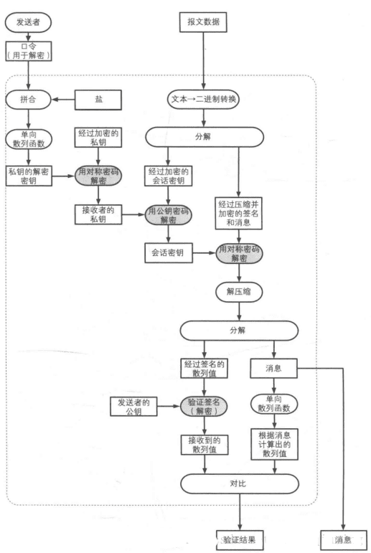
解压、解密并验证签名
Notes:
https://www.cnblogs.com/Cong0ks/p/13494580.html
解密并验证数字签名步骤：
解密，这里解密所得到的数据并不仅仅是消息本身，而是将数字签名和消息拼合之后的数据。
验证数字签名
图中展示了对接收到报文数据进行解密和解压缩，并对所得到的消息验证数字签名这两个过程。最终得到的结果包括消息本身以及对数字签名的验证结果。

Slide 26
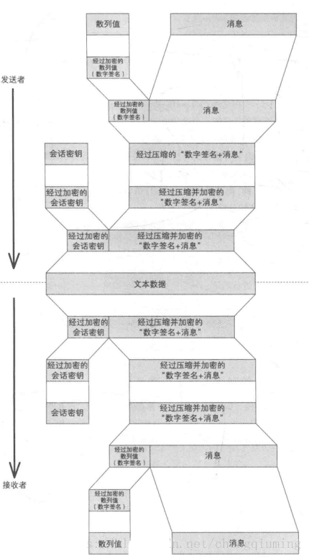
压缩、加密并签名过程
“生成数据签名并加密”和“解密并验证数字签名”的步骤中，散列值、会话密钥和消息的变化情况
Notes:
https://www.cnblogs.com/Cong0ks/p/13494580.html
图中展示了在“生成数据签名并加密”和“解密并验证数字签名”的步骤中，散列值、会话密钥和消息分别经过了怎样的变化。

Slide 27
PGP发送和接收邮件过程
讨论：签名、加密、压缩的顺序问题
Notes:
在PGP中，是对未压缩的邮件正文进行散列计算后，再对散列值进行签名。然后将邮件正文和签名拼接后进行压缩后加密。

Slide 28
PGP发送和接收邮件过程
讨论：兼容性考虑（Base64编码）
为什么要进行Base64编码？
对性能的影响如何？
Notes:
在兼容性方面，加密后的报文使用Base64编码将报文转换成ASCII字符串，主要考虑到很多文件系统只允许使用ASCII字符组成的报文。实际应用中，使用Base64编码转换后将导致消息大小增加33%（每3个字节的二进制数据映射成4个ASCIII字符）。由于加密前对消息进行了压缩，实际的性能下降幅度要小很多

Slide 29
PGP发送和接收邮件过程
讨论：分段与重装
为什么要分段？
如果分段，会话密钥部分和签名部分在第几个报文段？
Notes:
PGP还需考虑电子邮件系统文件设施对最大报文长度的限制（一般为50000个字节），因此，PGP还需提供报文的分段和重组功能。分段是在所有其他的处理（包括Base64编码转换）完成后才进行的，因此，会话密钥部分和签名部分只在第一个报文段的开始位置出现一次。在接收端，PGP必须剥掉所有的电子邮件首部，才能重新装配成原来的完整分组。

Slide 30
PGP消息格式
内容
操作
接收者的公钥标识（KID_{B}）
会话密钥
会话密钥（Ks）
用PU_{B}加密
时间戳
发送者的公钥标识（KID_{A}）
消息摘要的头两个字节
签名
用会话密钥Ks加密
消息摘要
Base64编码
用PR_{A}加密
（签名）
文件名
ZIP
时间戳
数据
报文

Slide 31
二、PGP密钥管理

Slide 32
PGP密钥管理
会话密钥生成与管理
会话密钥Ks是由基于美国国家标准“金融机构密钥管理（大规模）”（ANSI X 9.17）中定义的随机数生成方法的伪随机数产生器（Pseudorandom number Generator, PRG）产生的128位随机数，只用于一条消息的一次加解密过程
Ks使用接收方的公钥加密后发送给接收方。这种会话密钥的安全交换方法称为“数字信封”
Notes:
随机数产生器的输入包括：1个128位密钥，2个64位待加密的明文块（随机数种子）。其中，随机数种子由键盘输入产生（用户应尽量随机无规律地击键）。用户随机键入12个字符，将键入的每一个字符表示成8比特的数值，12个字符共96个比特，再加上表示键入日期/时间的32个比特，形成一个128比特的随机数据流。然后，将此数据流分成两个64比特的明文分组，输入到随机数产生器。128位密钥为上一次算法输出的会话密钥。随机数产生器根据输入的种子和密钥产生2个64位密文块（ANSI X 9.17最开始规定的加密算法是DES，后来陆续在标准修订版或基于该标准的其它标准中增加了3DES, IDEA, CAST-128, AES等对称加密算法），串联起来形成128位的会话密钥。

Slide 33
PGP密钥管理
公开密码算法密钥管理，用户A获取用户B的公钥主要方式包括：
物理交付
电话验证
通过可信的第三方
通过可信的认证中心（CA）

Slide 34
PGP密钥管理
公开密码算法密钥管理
每个用户都有一个公钥环（Public Key Ring）和私钥环（Private Key Ring），均用表型数据结构存储
公钥环存储该用户知道的其他用户的公钥，私钥环存储用户自己的所有公钥/私钥对。PGP允许一个用户同时拥有多个公钥/私钥对，主要目的有两个：一是经常变换密钥，以增强安全性；二是多个密钥对可以支持同一时刻与多个用户进行通信

Slide 35
PGP密钥管理
公开密码算法密钥管理
PGP采用密钥标识符（密钥ID，Key ID）来表示密钥，并建立密钥标识和对应公钥/私钥间的映射关系
私钥存储方法：加密私钥的口令短语（passphrase）p，加密后存储在私钥环中

Slide 36
PGP信任关系
PGP信任模型：以用户为中心的信任模型（信任网模型，Web of Trust）
没有一个统一的认证中心来管理用户公钥，每个人都可以作为一个CA对某个用户的公钥签名，以此来说明这个公钥是否有效（可信）
当用户接收到新的公钥时，首先要检查公钥证书的签名者，然后根据这个签名者的信任程度计算出该公钥的合法性，如果合法才能把它插入到自己的公钥环中
Notes:
信任网的要点是 “不依赖认证机构，而是建立每个人之间的信任关系”。换言之，就是能够自己决定要信任哪些公钥。

Slide 37
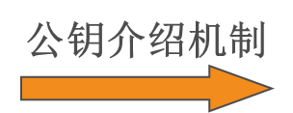
PGP信任关系
公钥加密体制基础——用户必须确信他所拿到的公钥属于它看上去属于的那个人（公钥的真实性）
用户要得到介绍人真实公钥并信任介绍人
（相对比较容易，而黑客想假冒很困难）

Slide 38
PGP信任关系
公钥环中每一个公钥项都有表示信任度的字段，包括：
密钥合法性字段：合法和不合法
签名可信性字段：不信任、部分信任、一直信任和绝对信任
拥有者可信性字段：不信任、部分信任、一直信任和绝对信任，由用户自己指定。
Notes:
（1）密钥合法性字段，指示PGP对这个实体公钥合法性的信任程度，取值为合法和不合法。该字段由PGP根据该公钥的签名证书的签名可信性字段计算得到的。
（2）签名可信性字段，指示PGP对签名者的信任程度。公钥环拥有者可收集对某个公钥证书的多个签名，每个签名都带有签名可信性字段。密钥合法性字段就是从这个实体的一组签名可信性字段中推导出来的。
（3）拥有者可信性字段，指示使用该公钥签署其它公钥证书的可信程度，取值分别为：不信任、部分信任、一直信任和绝对信任。该字段值由用户自己指定。

Slide 39
PGP信任关系
签名可信性字段的赋值方法：
一个公钥可能有一个或多个签名证书，当为该公钥插入一个签名到公钥环中时，PGP首先搜索公钥环，查找签名者是否是已知公钥的拥有者。如果是，则将拥有者可信性字段中的标志赋给签名可信性字段；否则，将签名可信性字段赋值为不信任。
Notes:
（

Slide 40
PGP信任关系
密钥合法性字段的取值：
由此公钥的所有签名的签名可信性字段的取值计算得到。计算方法：如果该公钥的签名可信性字段中至少有一个标志为绝对信任，则此公钥的密钥合法性字段标志为合法；否则，PGP计算所有签名信任值的加权和，即签名可信性字段标志为一直信任的权重为1/X，标志为部分信任的权重为1/Y。
Notes:
（

Slide 41
PGP信任关系
拥有者可信性字段取值：
当用户A往公钥环中插入一个新的公钥时，PGP必须为该公钥的拥有者可信性字段设定一个标志。如果用户A插入的新公钥是自已的，则它也将被插入到用户A的私钥环中，PGP自动指定其密钥合法性字段标志为密钥合法，拥有者可信性字段标志为绝对信任；否则，PGP将询问用户A，让用户给定信任级别。
Notes:
（

Slide 42
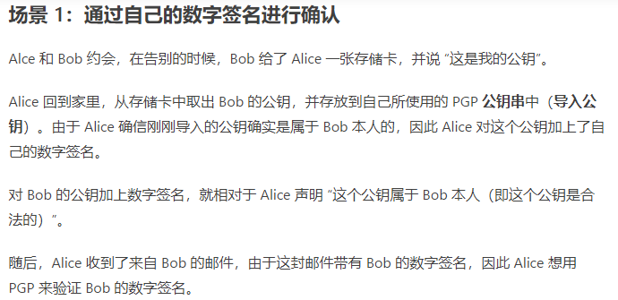
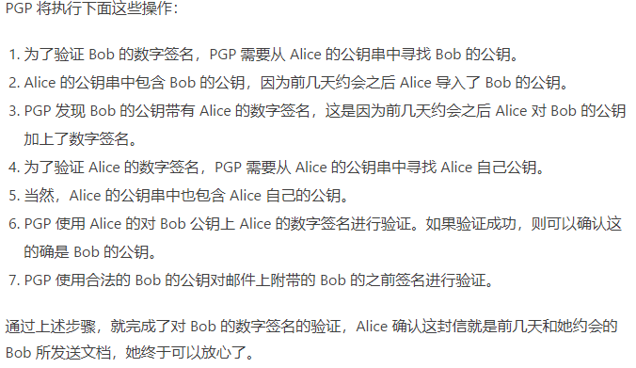
信任场景1
Notes:
https://www.jianshu.com/p/91c98a27fd16
场景 1：通过自己的数字签名进行确认
Alce 和 Bob 约会，在告别的时候，Bob 给了 Alice 一张存储卡，并说 “这是我的公钥”。
Alice 回到家里，从存储卡中取出 Bob 的公钥，并存放到自己所使用的 PGP 公钥串中（导入公钥）。由于 Alice 确信刚刚导入的公钥确实是属于 Bob 本人的，因此 Alice 对这个公钥加上了自己的数字签名。
对 Bob 的公钥加上数字签名，就相对于 Alice 声明 “这个公钥属于 Bob 本人（即这个公钥是合法的）”。
随后，Alice 收到了来自 Bob 的邮件，由于这封邮件带有 Bob 的数字签名，因此 Alice 想用 PGP 来验证 Bob 的数字签名。
PGP 将执行下面这些操作：
为了验证 Bob 的数字签名，PGP 需要从 Alice 的公钥串中寻找 Bob 的公钥。
Alice 的公钥串中包含 Bob 的公钥，因为前几天约会之后 Alice 导入了 Bob 的公钥。
PGP 发现 Bob 的公钥带有 Alice 的数字签名，这是因为前几天约会之后 Alice 对 Bob 的公钥加上了数字签名。
为了验证 Alice 的数字签名，PGP 需要从 Alice 的公钥串中寻找 Alice 自己公钥。
当然，Alice 的公钥串中也包含 Alice 自己的公钥。
PGP 使用 Alice 的对 Bob 公钥上 Alice 的数字签名进行验证。如果验证成功，则可以确认这的确是 Bob 的公钥。
PGP 使用合法的 Bob 的公钥对邮件上附带的 Bob 的之前签名进行验证。
通过上述步骤，就完成了对 Bob 的数字签名的验证，Alice 确认这封信就是前几天和她约会的 Bob 所发送文档，她终于可以放心了。

Slide 43
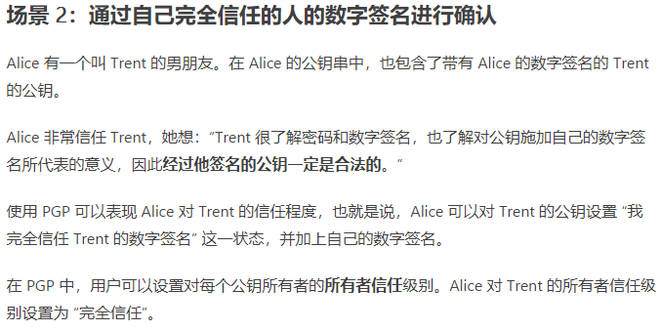
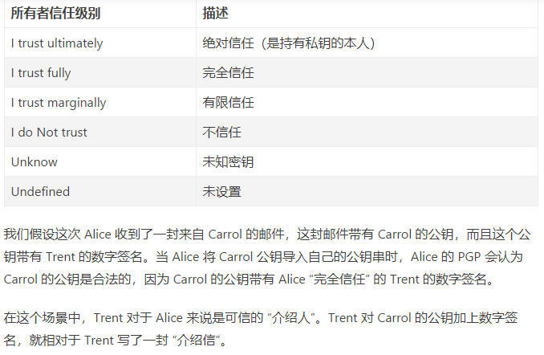
信任场景2
Notes:
https://www.jianshu.com/p/91c98a27fd16
场景 2：通过自己完全信任的人的数字签名进行确认
Alice 有一个叫 Trent 的男朋友。在 Alice 的公钥串中，也包含了带有 Alice 的数字签名的 Trent 的公钥。
Alice 非常信任 Trent，她想：“Trent 很了解密码和数字签名，也了解对公钥施加自己的数字签名所代表的意义，因此经过他签名的公钥一定是合法的。”
使用 PGP 可以表现 Alice 对 Trent 的信任程度，也就是说，Alice 可以对 Trent 的公钥设置 “我完全信任 Trent 的数字签名” 这一状态，并加上自己的数字签名。
在 PGP 中，用户可以设置对每个公钥所有者的所有者信任级别。Alice 对 Trent 的所有者信任级别设置为 “完全信任”。
所有者信任级别 描述 I trust ultimately 绝对信任（是持有私钥的本人） I trust fully 完全信任 I trust marginally 有限信任 I do Not trust 不信任 Unknow 未知密钥 Undefined 未设置 我们假设这次 Alice 收到了一封来自 Carrol 的邮件，这封邮件带有 Carrol 的公钥，而且这个公钥带有 Trent 的数字签名。当 Alice 将 Carrol 公钥导入自己的公钥串时，Alice 的 PGP 会认为 Carrol 的公钥是合法的，因为 Carrol 的公钥带有 Alice “完全信任” 的 Trent 的数字签名。
在这个场景中，Trent 对于 Alice 来说是可信的 “介绍人”。Trent 对 Carrol 的公钥加上数字签名，就相对于 Trent 写了一封 “介绍信”。

Slide 44
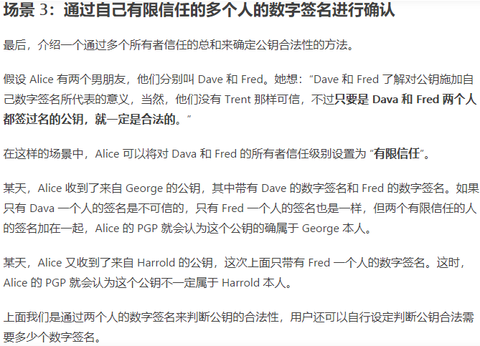
信任场景3
Notes:
场景 3：通过自己有限信任的多个人的数字签名进行确认
最后，介绍一个通过多个所有者信任的总和来确定公钥合法性的方法。
假设 Alice 有两个男朋友，他们分别叫 Dave 和 Fred。她想：“Dave 和 Fred 了解对公钥施加自己数字签名所代表的意义，当然，他们没有 Trent 那样可信，不过只要是 Dava 和 Fred 两个人都签过名的公钥，就一定是合法的。”
在这样的场景中，Alice 可以将对 Dava 和 Fred 的所有者信任级别设置为 “有限信任”。
某天，Alice 收到了来自 George 的公钥，其中带有 Dave 的数字签名和 Fred 的数字签名。如果只有 Dava 一个人的签名是不可信的，只有 Fred 一个人的签名也是一样，但两个有限信任的人的签名加在一起，Alice 的 PGP 就会认为这个公钥的确属于 George 本人。
某天，Alice 又收到了来自 Harrold 的公钥，这次上面只带有 Fred 一个人的数字签名。这时，Alice 的 PGP 就会认为这个公钥不一定属于 Harrold 本人。
上面我们是通过两个人的数字签名来判断公钥的合法性，用户还可以自行设定判断公钥合法需要多少个数字签名。

Slide 45
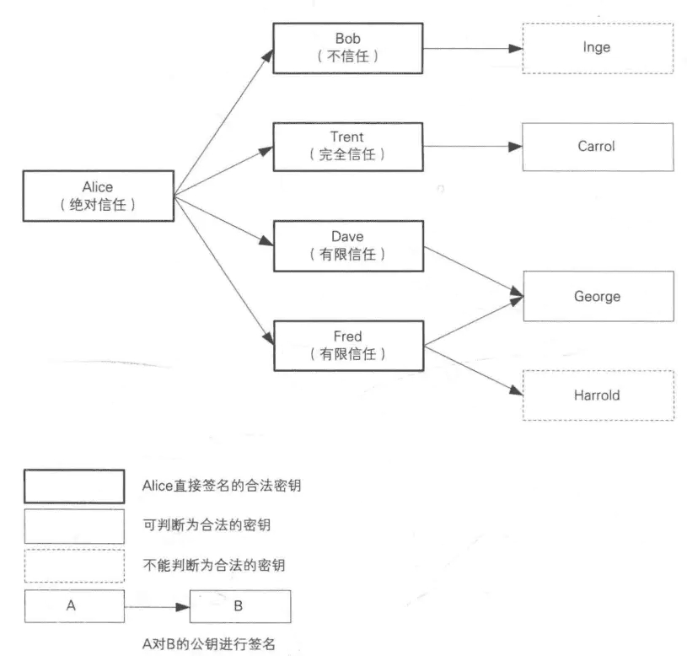
所有者信任级别是因人而异的
信任网（Web of Trust）
Alice 所使用的 PGP 会认为 Alice、Bob、Trent、Dava、Fred、Carrol 和 George 的公钥是合法的，而不会认为 Harrold 和 Inge 的公钥是合法的
Notes:
https://www.jianshu.com/p/91c98a27fd16
所有者信任级别是因人而异的
Alice 的公钥串中所存放的这些公钥之间形成了一张信任网。
Alice 对自己公钥加上数字签名（所有者信任级别为 “绝对信任”）
Alice 对 Bob 的公钥加上数字签名（所有者信任级别为 “不信任”）
Alice 对 Trent 的公钥加上数字签名（所有者信任级别为 “完全信任”）
Alice 对 Dava 的公钥加上数字签名（所有者信任级别为 “有限信任”）
Alice 对 Fred 的公钥加上数字签名（所有者信任级别为 “有限信任”）
Trent 对 Carrol 的公钥加上数字签名
Dava 对 George 的公钥加上数字签名
Fred 对 George 的公钥加上数字签名
Fred 对 Harrold 的公钥加上数字签名
Bob 对 Inge 的公钥加上数字签名
结果，Alice 所使用的 PGP 会认为 Alice、Bob、Trent、Dava、Fred、Carrol 和 George 的公钥是合法的，而不会认为 Harrold 和 Inge 的公钥是合法的。
我们可以将上述关系总结成下面这张图。这就是信任网，也叫 “信任数据库” 或者 “信任网络”。
在这里需要注意的是，“对哪个密钥的所有者进行哪种级别的信任” 是因人而异的。
Alice 完全信任 Trent，但别人有可能只是部分信任 Trent，也有人完全不信任 Trent，PGP 的用户可以自行设置对谁进行哪种程度的信任，PGP 就是根据信任数据库中设置来判断所得到的公钥是否属于本人。
PGP 当初的设计目的是连国家都不可信的情况下依然能够使用，因此它并不关心有没有可信的认证机构，而是采用了 “由用户自己来决定信任谁” 这样的设计。

Slide 46
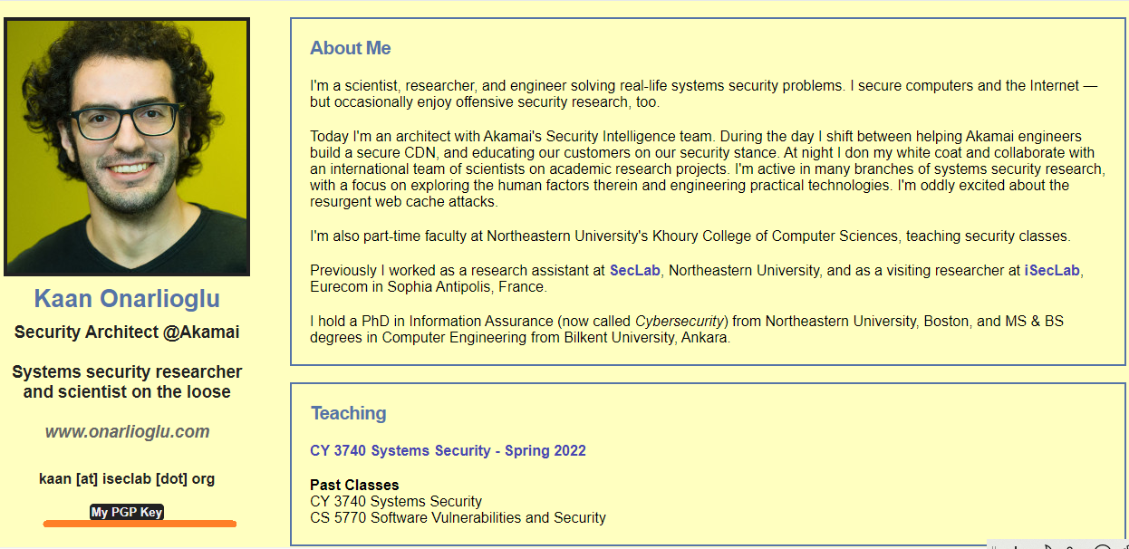
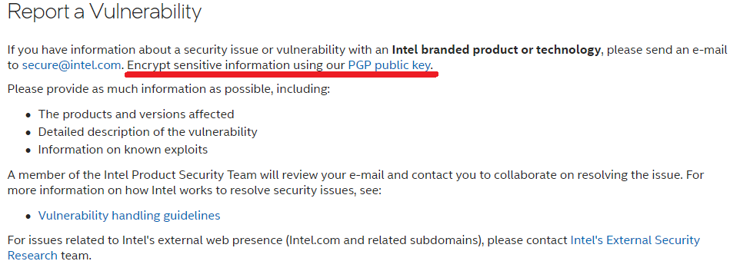
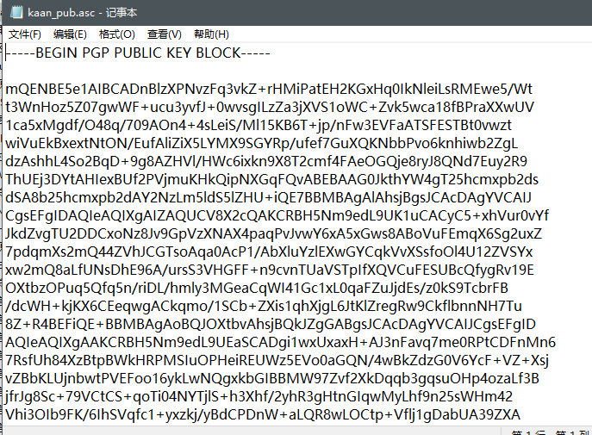
主页上公布自己的公钥
Notes:
https://www.onarlioglu.com/
信还是不信？
https://www.intel.com/content/www/us/en/security-center/advisory/intel-sa-00562.html

Slide 47
讨论
公钥合法性与所有者信任之间的关系：公钥合法是否一定可信？
“公钥是否合法” 与 “所有者是否可信” 是两个不同的问题，因为尽管公钥合法，其所有者也可以是不可信的
“对哪个密钥的所有者进行哪种级别的信任” 是因人而异的
Notes:
https://www.jianshu.com/p/91c98a27fd16
“公钥是否合法” 与 “所有者是否可信” 是两个不同的问题，因为尽管公钥合法，其所有者也可以是不可信的。
例如，Alice 从 Bob 那获得的公钥是合法的，因为这个公钥是 Bob 当面交给 Alice 的。
但是 Alice 不信任 Bob 在数字签名上的判断能力，即便 Bob 对其他公钥进行了数字签名，Alice 也会怀疑 Bob 是否真的进行了本人确认。因此，Alice 对 Bob 所有者信任级别设置为 “不信任”。
这样做的结果是，Alice 收到了一个叫 Inge 人的公钥，即便这个公钥带有 Bob 的签名（这个公钥是合法的，它是被签名的），Alice 的 PGP 也不会认为这个公钥是合法的（但我不信任这个公钥）。
在这里需要注意的是，“对哪个密钥的所有者进行哪种级别的信任” 是因人而异的。
Alice 完全信任 Trent，但别人有可能只是部分信任 Trent，也有人完全不信任 Trent，PGP 的用户可以自行设置对谁进行哪种程度的信任，PGP 就是根据信任数据库中设置来判断所得到的公钥是否属于本人。
PGP 当初的设计目的是连国家都不可信的情况下依然能够使用，因此它并不关心有没有可信的认证机构，而是采用了 “由用户自己来决定信任谁” 这样的设计。

Slide 48
PGP安全性
口令或私钥的泄密
口令泄露或被破解
私钥文件的保护
PGP缺少PKI体系那样严格的证书撤销机制，很难确保没有人使用一个已不安全的密钥，是PGP安全体系中比较薄弱的环节
Notes:
私钥不存在被篡改的问题，但存在泄露的问题：
私钥环中的私钥用口令短语加密保护
1）RSA私钥是个很长的数字，不可能将它记住。
2）用户为随机生成的RSA私钥指定一个口令，只有给出口令才能将私钥释放出来使用。
3）所以首先要对用户口令保密，私钥文件本身失密也很危险

Slide 49
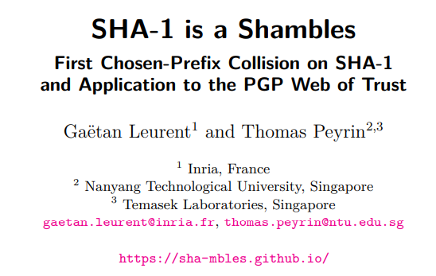
PGP安全性
PGP使用的公开密码算法、对称密码算法、安全散列函数的安全性问题
2019.10，密码学家Gaëtan Leurent和Thomas Peyrin宣布对SHA-1计算出第一个选择前缀冲突，并选择PGP/GnuPG信任网络来演示SHA-1的前缀冲突攻击
GnuPG 2.2.18（2019.11.25发布）：对2019-01-19之后基于SHA-1创建的身份签名视为无效
Notes:
论文下载地址：https://eprint.iacr.org/2020/014.pdf

Slide 50
讨论
现有的加密电子邮件解决方案，如PEM，S/MIME, PGP等，大都是对邮件正文进行安全处理。为什么？

Slide 51
内容提纲
1
电子邮件安全问题
2
安全电子邮件标准PGP
3
WebMail安全威胁及防范
4
垃圾邮件防范

Slide 52
WebMail
WebMail不需借助专门的邮件客户端，只要能用浏览器上网就能收发邮件，极大地方便了用户。但是，WebMail的使用也带来的新的安全威胁，前面介绍的Web应用所面临的很多安全问题同样在WebMail中存在

Slide 53
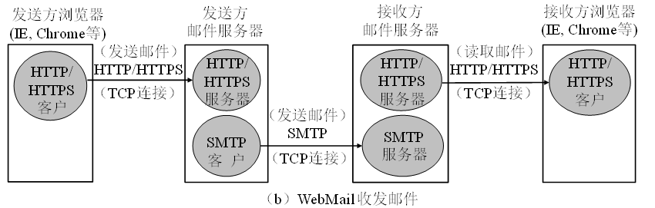
WebMail

Slide 54
WebMail安全问题
WebMail暴力破解
防范：禁用账户、禁止IP地址、登录检验
恶意HTML邮件
利用HTML邮件，攻击者能进行电子邮件欺骗，甚至欺骗用户更改自己的邮箱密码
在HTML邮件中嵌入恶性脚本程序，攻击者还能进行很多破坏攻击，如修改注册表、非法操作文件、格式化硬盘、耗尽系统资源、修改“开始”菜单等，甚至能删除和发送用户的邮件、访问用户的地址簿、修改邮箱帐户密码等

Slide 55
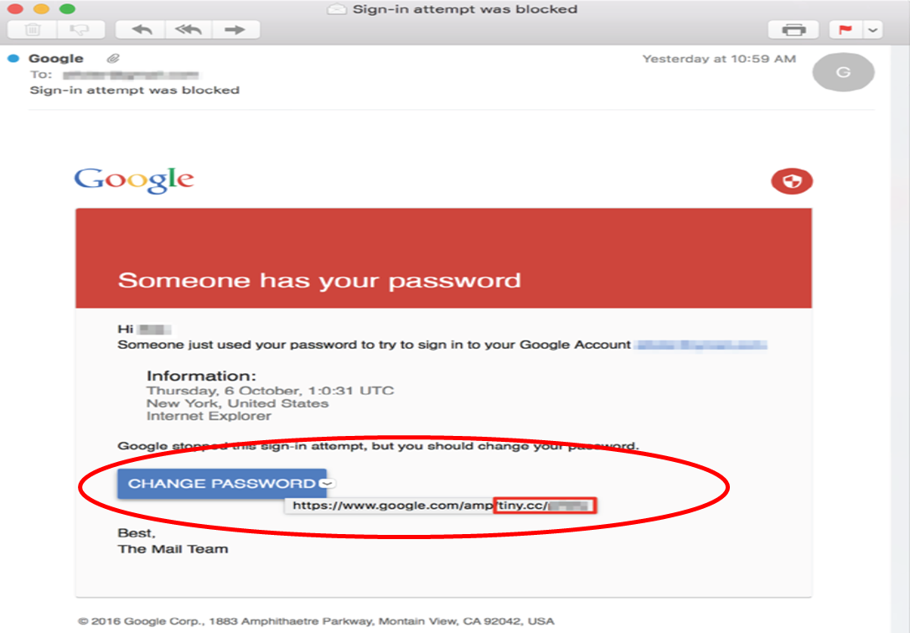
恶意邮件示例
2016年，希拉里竞选团队主席收到的伪装成Google的警告邮件的钓鱼邮件

Slide 56
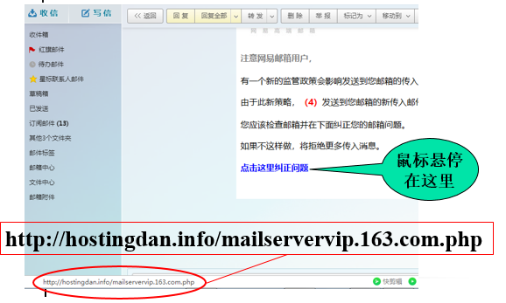
恶意邮件示例
假冒网易邮箱管理员的身份给用户发送的安全告警邮件

Slide 57
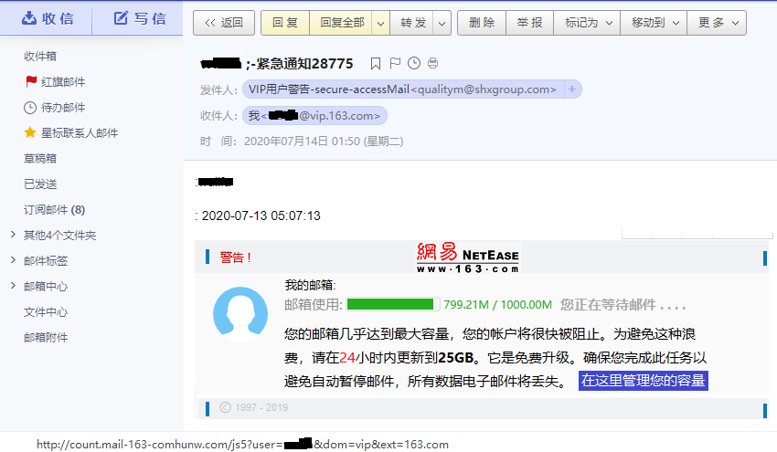
恶意邮件示例
假冒网易邮箱管理员的身份给用户发送的安全告警邮件

Slide 58
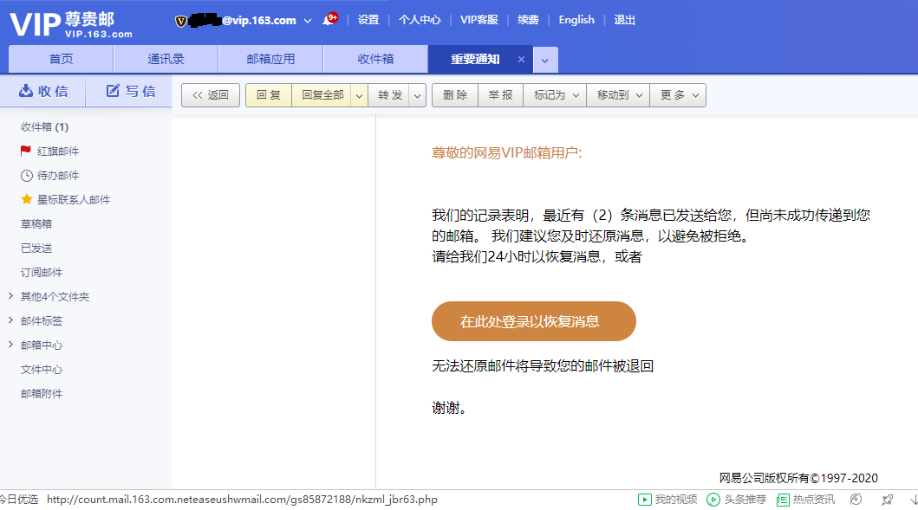
恶意邮件示例

Slide 59
WebMail安全问题
Cookie会话攻击
攻击者获取用户WebMail的Cookie信息后，就能很容易地侵入用户的WebMail。攻击者获取用户WebMail的Cookie信息的方法主要有内网监听和XSS攻击
含有恶性脚本程序的HTML邮件能使攻击者获取WebMail的Cookie信息
WebMail系统应该避免使用持久型Cookie会话跟踪，使攻击者在Cookie会话攻击上不能轻易得逞

Slide 60
内容提纲
1
电子邮件安全问题
2
安全电子邮件标准PGP
3
WebMail安全威胁及防范
4
垃圾邮件防范

Slide 61
垃圾邮件（Spam）
从用户的角度看，正常邮件与垃圾邮件的主要区别是该邮件是否是用户所希望收到的邮件。用户查看邮件内容后，很容易判断出一封邮件是不是自己想要的邮件。但是，邮件服务器要判断一封邮件是不是垃圾邮件则要困难得多

Slide 62
垃圾邮件特征
基本特征如下：
内容的重复性：内容的大量重复
信息的合法性：查不到发件人信息
时间的有效性：不正常的发送时间
地址的有效性：无效的发送源地址
邮箱名的有效性：名称由无意义字符串组成
HTML的合法性：不合法的HTML tag，大量图片
发送行为特征：大批量、时间短、发送源变换

Slide 63
反垃圾邮件
反垃圾邮件方法
基于地址的垃圾邮件检测：黑白名单检测、反向域名验证技术
基于内容的垃圾邮件检测：分布式协作法、规则过滤法、统计过滤法、关键词过滤法
基于行为的垃圾邮件检测：基于邮件通信拓扑相似性的垃圾邮件检测、基于邮件用户社交关系的垃圾邮件检测、基于SMTP连接行为的垃圾邮件

Slide 64
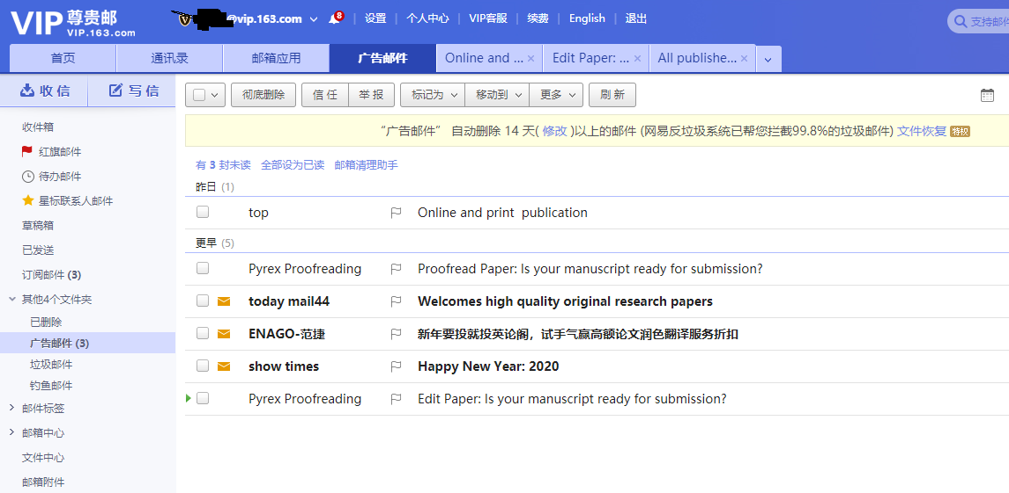
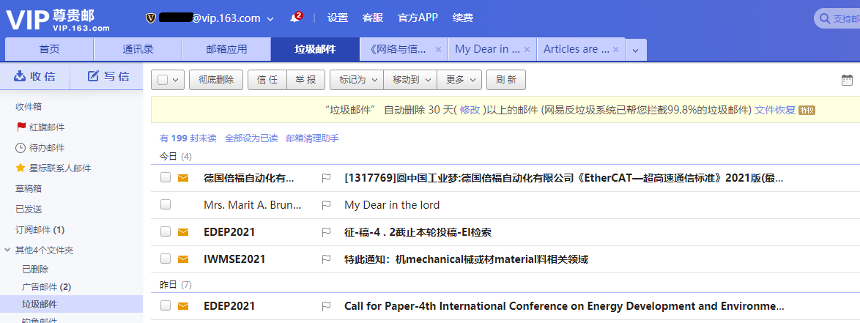
反垃圾邮件
网易邮箱的反垃圾邮件系统

Slide 65
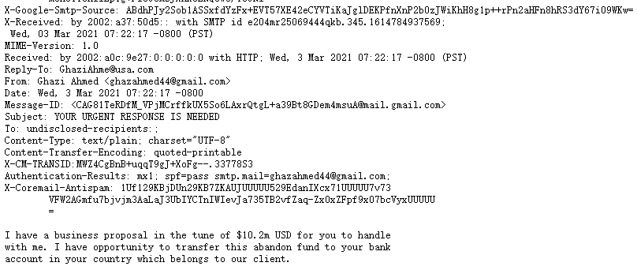
反垃圾邮件
网易邮箱的反垃圾邮件系统

Slide 66
本章小结
电子邮件的安全问题
PGP功能、收发过程、密钥分发与管理、安全性分析
可选：WebMail安全问题、垃圾邮件防范

Slide 67
作业
在PGP中，发送方执行签名、加密、压缩操作的顺序是什么？为什么要按这样的顺序进行？
在密钥信任方面，X.509和PGP有什么不同？
PGP为什么要对加密后的报文进行Base64编码？并分析编码对传输性能的影响。
PGP是如何交换会话密码的？这种交换密钥方式与前面学过的那种协议类似？

Slide 68
参考内容

Slide 69
一、SHA-1冲突对PGP安全的影响

Slide 70
PGP安全性
PGP使用的公开密码算法、对称密码算法、安全散列函数的安全性问题
2019.10，密码学家Gaëtan Leurent和Thomas Peyrin宣布对SHA-1计算出第一个选择前缀冲突，并选择PGP/GnuPG信任网络来演示SHA-1的前缀冲突攻击
GnuPG 2.2.18（2019.11.25发布）：对2019-01-19之后基于SHA-1创建的身份签名视为无效
Notes:
论文下载地址：https://eprint.iacr.org/2020/014.pdf

Slide 71
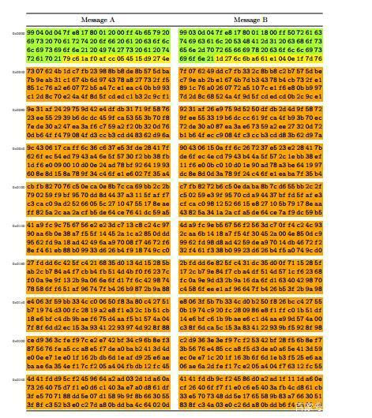
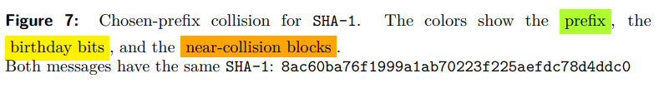
利用SHA-1冲突伪造证书
Notes:
研究创建了一个带有前缀99040d047fe81780012000和99030d047fe81780011800（以十六进制表示）的选择前缀冲突。大家可以下载以下两条消息，并使用sha1sum工具验证其哈希值。
相关系统漏洞情况
GnuPG
在2019年5月9日以及GnuPG开发人员讨论了这种攻击，并在2019年10月1日将新发现的选定前缀冲突发出通知。问题的CVE编号为CVE-2019-14855。 GnuPG 2.2.18版（2019年11月25日发布）中包含的edc36f5提交中已采取策略：对2019-01-19之后基于SHA-1创建的身份签名视为无效。
CAcert
CAcert是PGP密钥的主要CA之一。在公共密钥服务器上，有大量带有CAcert最新SHA-1签名的密钥。在12月14日通过电子邮件联系，并在1月6日收到确认此答复。CAcert正计划切换到用于密钥认证的安全哈希功能。
OpenSSL
已于12月14日联系OpenSSL开发人员。已经在安全级别1（定义为80位安全性）禁用SHA-1。由于安全级别1是默认配置，该设置可以防止SHA-1用于证书和握手签名。Debian Linux先前已在最新版本（Debian Buster）中将默认配置设置为安全级别2（定义为112位安全），可以防止危险使用SHA-1。

Slide 72
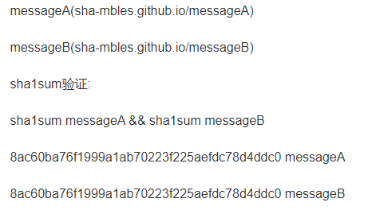
利用SHA-1冲突伪造证书
Notes:
messageA(sha-mbles.github.io/messageA)
messageB(sha-mbles.github.io/messageB)
sha1sum验证:
sha1sum messageA && sha1sum messageB
8ac60ba76f1999a1ab70223f225aefdc78d4ddc0 messageA
8ac60ba76f1999a1ab70223f225aefdc78d4ddc0 messageB

Slide 73
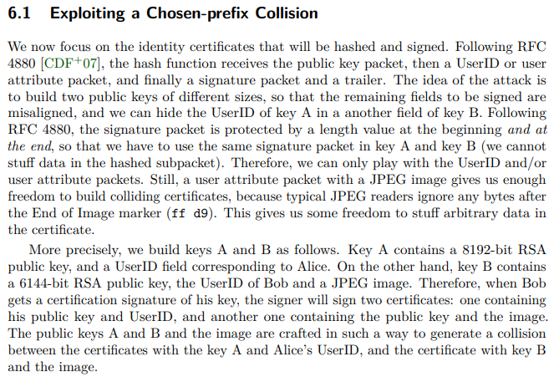
利用SHA-1冲突伪造证书

Slide 74
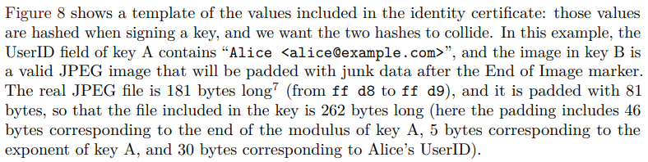
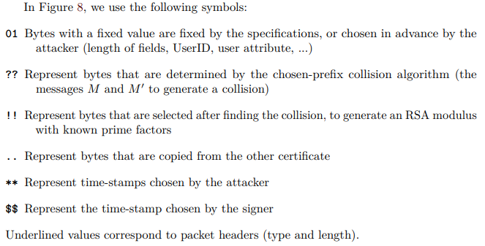
利用SHA-1冲突伪造证书

Slide 75
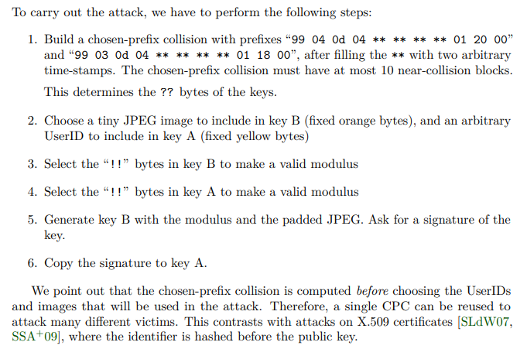
利用SHA-1冲突伪造证书

Slide 76
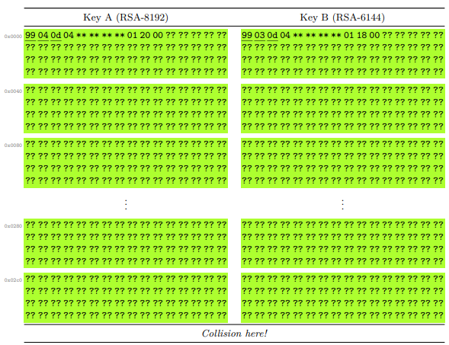
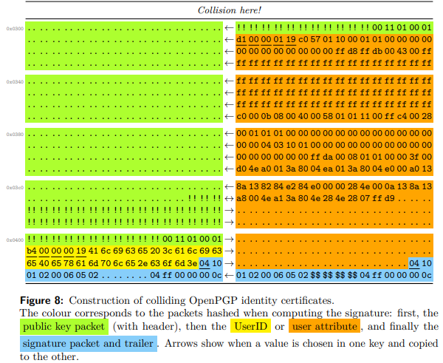
利用SHA-1冲突伪造证书

Slide 77
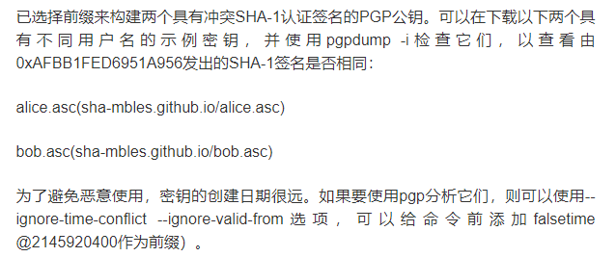
利用SHA-1冲突伪造证书
Notes:
已选择前缀来构建两个具有冲突SHA-1认证签名的PGP公钥。可以在下载以下两个具有不同用户名的示例密钥，并使用pgpdump -i检查它们，以查看由0xAFBB1FED6951A956发出的SHA-1签名是否相同：
alice.asc(sha-mbles.github.io/alice.asc)
bob.asc(sha-mbles.github.io/bob.asc)
为了避免恶意使用，密钥的创建日期很远。如果要使用pgp分析它们，则可以使用--ignore-time-conflict --ignore-valid-from选项，可以给命令前添加falsetime @2145920400作为前缀）。

Slide 78
二、邮件伪造攻击分析

Slide 79
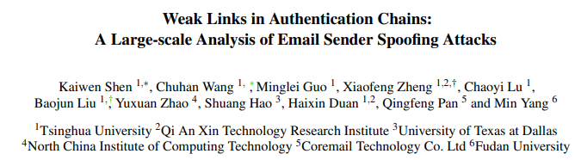
拓展：邮件伪造攻击分析
眼见不一定为实：对电子邮件伪造攻击的大规模分析（USENIX Security 21）
Notes:
https://www.usenix.org/system/files/sec21summer_shen-kaiwen.pdf
https://mp.weixin.qq.com/s/RPz_1kKuq5--IANwT_Qvvg
作为互联网上部署、应用最广泛的基础通信服务，电子邮件服务在企业和个人通信中都扮演着举足轻重的角色。基于电子邮件伪造攻击的钓鱼欺诈、勒索软件和病毒木马已成为当前威胁互联网安全最严重的攻击，并给相关企业和个人造成了重大财产损失。虽然不断有新的安全机制被引入来保护电子邮件的安全性（如发件人策略框架（SPF）、域名密钥识别标准（DKIM）和基于域的消息验证、报告和一致性（DMARC）等安全扩展协议），但是基于电子邮件伪造的攻击依然屡禁不止。
为了找到目前邮件伪造攻击频发的原因，并从根源上提高电子邮件系统的安全性，该研究基于电子邮件传输过程对电子邮件伪造问题进行了系统性的实证研究。该研究共发现14种可绕过SPF、DKIM、DMARC以及UI保护机制的电子邮件伪造攻击方法。为了测量这些攻击在现实中的实际影响，该研究针对全球30家主流邮件和23个邮件客户端进行大规模实验与分析。实验结果表明这些主流邮件服务和客户端均受到了不同程度的影响，其中甚至包括Gmail、Outlook等知名邮件服务商。

Slide 80
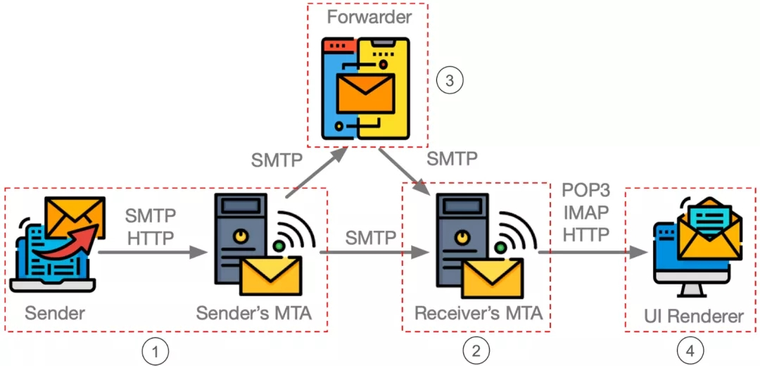
拓展：邮件伪造攻击分析
Notes:
https://www.usenix.org/system/files/sec21summer_shen-kaiwen.pdf
https://mp.weixin.qq.com/s/RPz_1kKuq5--IANwT_Qvvg
如上图所示，我们从电子邮件传输过程中提炼出四个重要的身份验证阶段：
1. 邮件发送验证阶段： 发件人通过SMTP协议从MUA发送电子邮件时，发件者需要输入其用户名以及密码进行身份验证。在该过程中，发件方的MTA不仅需要验证用户的身份，还需要确保发送电子邮件中的Mail From与登陆的用户一致。
2. 邮件接收验证阶段：收件方的MTA接收到邮件后，MTA将通过SPF、DKIM、DMARC协议校验结果来验证电子邮件发件人的真实性。
3. 邮件转发验证阶段：当转发服务器自动转发电子邮件时，转发服务器应确保该邮件中发件人的真实性。转发者不应对未经验证的电子邮件提供额外担保，比如对未通过DKIM验证的电子邮件主动添加转发域自身的DKIM签名。
4. 邮件UI渲染阶段：该阶段通常由邮件客户端实现，将邮件内容渲染为用户友好的显示界面。然而，大多数的电子邮件客户端不会向用户显示电子邮件的身份校验结果。此外，某些特殊字符、编码格式都有可能影响客户端对发件人地址的正确显示。

Slide 81
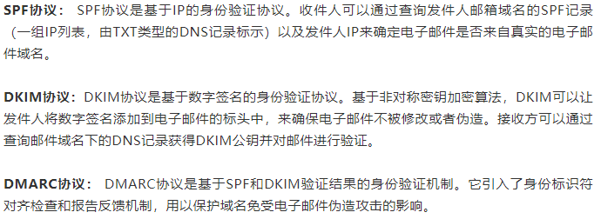
拓展：邮件伪造攻击分析
目前，最流行的邮件安全扩展协议主要有SPF、DKIM 与 DMARC
Notes:
https://www.usenix.org/system/files/sec21summer_shen-kaiwen.pdf
https://mp.weixin.qq.com/s/RPz_1kKuq5--IANwT_Qvvg

Slide 82
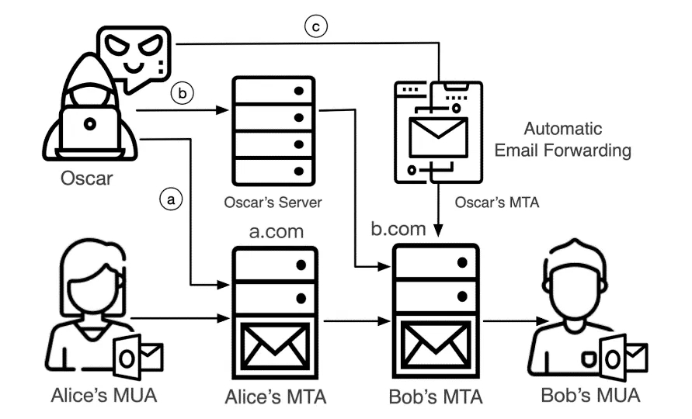
拓展：邮件伪造攻击分析
三种攻击模型
Notes:
https://www.usenix.org/system/files/sec21summer_shen-kaiwen.pdf
https://mp.weixin.qq.com/s/RPz_1kKuq5--IANwT_Qvvg
该研究系统性地分析了电子邮件传递过程中涉及到身份验证的四个关键阶段：邮件发送验证阶段，邮件接收验证阶段，邮件转发验证阶段以及邮件UI渲染阶段。我们发现在这四个阶段均存在由协议设计或实现上的缺陷而引入的安全问题。我们共发现了14种可分别绕过SPF、DKIM、DMARC或UI保护机制的邮件伪造攻击，其中9种为我们提出的新型攻击。如图3所示，我们将这14种攻击方法归纳成了三种攻击模型：a. Shared MTA Attack. b. Direct MTA Attack. c. Forward MTA Attack.

Slide 83

拓展：邮件伪造攻击分析
14种攻击方法
Notes:
https://www.usenix.org/system/files/sec21summer_shen-kaiwen.pdf
https://mp.weixin.qq.com/s/RPz_1kKuq5--IANwT_Qvvg
该研究系统性地分析了电子邮件传递过程中涉及到身份验证的四个关键阶段：邮件发送验证阶段，邮件接收验证阶段，邮件转发验证阶段以及邮件UI渲染阶段。我们发现在这四个阶段均存在由协议设计或实现上的缺陷而引入的安全问题。我们共发现了14种可分别绕过SPF、DKIM、DMARC或UI保护机制的邮件伪造攻击，其中9种为我们提出的新型攻击。如图3所示，我们将这14种攻击方法归纳成了三种攻击模型：a. Shared MTA Attack. b. Direct MTA Attack. c. Forward MTA Attack.

Slide 84

拓展：邮件伪造攻击分析
Notes:
https://www.usenix.org/system/files/sec21summer_shen-kaiwen.pdf
https://mp.weixin.qq.com/s/RPz_1kKuq5--IANwT_Qvvg
在现实攻击过程中，攻击者还可以通过组合不同的攻击技巧来使得攻击更通用。攻击者可以通过组合攻击的方式构建出能够通过三个邮件安全协议（SPF、DKIM、DMARC）验证的伪造邮件。图4展示了一封来自与admin@aliyun.com发往victim@gmail.com的伪造邮件，并且该邮件可以通过Gmail的SPF、DKIM、DMARC验证。

Slide 85

拓展：邮件伪造攻击分析
Notes:
https://www.usenix.org/system/files/sec21summer_shen-kaiwen.pdf
https://mp.weixin.qq.com/s/RPz_1kKuq5--IANwT_Qvvg
图4中的攻击是通过组合A2、A3、A10三种不同的伪造攻击技巧，同时结合了Direct MTA Attack、Forward MTA Attack两种攻击模型实现的，具体的攻击实现细节如图5所示。

Slide 86

拓展：邮件伪造攻击分析
对30个流行电子邮件服务的测量结果
Notes:
https://www.usenix.org/system/files/sec21summer_shen-kaiwen.pdf
https://mp.weixin.qq.com/s/RPz_1kKuq5--IANwT_Qvvg

Slide 87

拓展：邮件伪造攻击分析
对23个流行电子邮件客户端的测量结果
Notes:
https://www.usenix.org/system/files/sec21summer_shen-kaiwen.pdf
https://mp.weixin.qq.com/s/RPz_1kKuq5--IANwT_Qvvg

Slide 88

拓展：邮件伪造攻击分析
原因分析
首先：SPF、DKIM、DMARC分别从不同维度进行邮件身份验证
Notes:
https://www.usenix.org/system/files/sec21summer_shen-kaiwen.pdf
https://mp.weixin.qq.com/s/RPz_1kKuq5--IANwT_Qvvg
这项研究发现电子邮件系统中的身份验证机制是一个由多个协议、不同的身份角色和邮件服务共同维护的身份验证链，同时揭示了这类基于多方的验证链结构的脆弱性。正如“木桶定律”，一个木桶的最大容量取决于其最短的那根木板。电子邮件身份验证链需要多个协议、不同的身份角色和邮件服务相互配合，其中的任何一个环节存在安全问题都有可能破坏整个身份验证链的防御机制。
首先，在协议层面，SMTP协议设计了多个包含发件人身份信息的字段（Auth username, MAIL From, From, Sender）。这些字段的不一致为电子邮件伪造攻击提供了基础。此外，如图6所示，邮件身份验证的安全性需要由SPF、DKIM、DMARC三个协议共同维护。然而，这三类协议具体保护的实体（字段）却并不一致。攻击者可以利用这些不一致通过构造具有歧义的邮件协议数据绕过SPF、DKIM、DMARC的验证机制，从而成功进行伪造电子邮件攻击。

Slide 89
拓展：邮件伪造攻击分析
原因分析
其次：其次，考虑邮件身份验证链中涉及的四个重要角色：发送者、接收者、转发者以及UI渲染者。在该模型下，每个角色均需承担不同的安全职责。如果任一角色没有提供适当的安全防御解决措施，则整体邮件的真实性便无法保障。
Notes:
https://www.usenix.org/system/files/sec21summer_shen-kaiwen.pdf
https://mp.weixin.qq.com/s/RPz_1kKuq5--IANwT_Qvvg
其次，考虑邮件身份验证链中涉及的四个重要角色：发送者、接收者、转发者以及UI渲染者。在该模型下，每个角色均需承担不同的安全职责。如果任一角色没有提供适当的安全防御解决措施，则整体邮件的真实性便无法保障。比如不同邮件服务的安全策略实施侧重点不同，有些邮件服务(A)侧重于在发送端实施严格的安全验证机制，而在接收方实行相对宽松的准入机制；而有些邮件服务(B)侧重在接收方进行严格的安全验证机制，但在发送时的检查就相对宽松。这导致攻击者可以很容易地从B邮件发送具有歧义的伪造邮件进入A邮件服务。

Slide 90
拓展：邮件伪造攻击分析
原因分析
最后，不同电子邮件服务对安全协议的实现往往不同，而且有些实现会在一定程度上违反RFC规定。因此，在处理带有歧义数据的电子邮件（如多个From头部）时，不同的邮件服务大概率会存在不一致的语义理解。这些不一致的缺陷最终也将导致邮件伪造攻击的形成。
Notes:
https://www.usenix.org/system/files/sec21summer_shen-kaiwen.pdf
https://mp.weixin.qq.com/s/RPz_1kKuq5--IANwT_Qvvg

Slide 91
拓展：邮件伪造攻击分析
原因分析
最后，不同电子邮件服务对安全协议的实现往往不同，而且有些实现会在一定程度上违反RFC规定。因此，在处理带有歧义数据的电子邮件（如多个From头部）时，不同的邮件服务大概率会存在不一致的语义理解。这些不一致的缺陷最终也将导致邮件伪造攻击的形成。
Notes:
https://www.usenix.org/system/files/sec21summer_shen-kaiwen.pdf
https://mp.weixin.qq.com/s/RPz_1kKuq5--IANwT_Qvvg

Slide 92
拓展：邮件伪造攻击分析
总结：该研究深入剖析了邮件伪造攻击频发且难以治理的根本原因之一：多方对安全机制理解和实现之间的不一致。
Notes:
https://www.usenix.org/system/files/sec21summer_shen-kaiwen.pdf
https://mp.weixin.qq.com/s/RPz_1kKuq5--IANwT_Qvvg
该研究证明了电子邮件生态中这种基于链结构的身份验证机制的脆弱性。在整个研究过程中，该研究共发现了14种不同的邮件伪造攻击技巧。此外，该研究还对30种流行的电子邮件服务和23个电子邮件客户端进行了大规模测量与分析。结果表明，目前主流的邮件服务均容易被相关的攻击影响。依据这些发现，该研究深入剖析了邮件伪造攻击频发且难以治理的根本原因之一：多方对安全机制理解和实现之间的不一致。我们希望这项工作能帮助电子邮件行业更有效地保护用户，减小邮件伪造攻击的危害，并切实提高电子邮件生态系统的整体安全性。

Slide 93






拓展
Notes:
https://i.blackhat.com/USA-20/Thursday/us-20-Chen-You-Have-No-Idea-Who-Sent-That-Email-18-Attacks-On-Email-Sender-Authentication-wp.pdf

Slide 94
三、Base64
Notes:
https://bbs.pediy.com/thread-251117.htm

Slide 95
Base64
首先将每三个字节划分为一组，得到24个二进制位
然后将这24个二进制位划分为4组，得到4组6个二进制位的大小
在每组前面添加两个00，扩展成32个二进制位，也就是四个字节
根据base64的表格对照替换得到base64编码
Notes:
根据维基百科的定义：Base64是一种基于64个可打印字符来表示二进制数据的表示方法。由于2^6=64，所以每6个比特为一个单元，对应某个可打印字符。3个字节有24个比特，对应于4个Base64单元，即3个字节可由4个可打印字符来表示。它可用来作为电子邮件的传输编码。在Base64中的可打印字符包括字母A-Z、a-z、数字0-9，这样共有62个字符，此外两个可打印符号在不同的系统中而不同。一些如uuencode的其他编码方法，和之后BinHex的版本使用不同的64字符集来代表6个二进制数字，但是不被称为Base64。
如果需要编码的字节不能被三整除，则会多出1个或2个字节，处理方式是加上"="号，也就是平时我们看到的base64编码最后的"="或者"=="

Slide 96

Base64
Notes:
根据维基百科的定义：Base64是一种基于64个可打印字符来表示二进制数据的表示方法。由于2^6=64，所以每6个比特为一个单元，对应某个可打印字符。3个字节有24个比特，对应于4个Base64单元，即3个字节可由4个可打印字符来表示。它可用来作为电子邮件的传输编码。在Base64中的可打印字符包括字母A-Z、a-z、数字0-9，这样共有62个字符，此外两个可打印符号在不同的系统中而不同。一些如uuencode的其他编码方法，和之后BinHex的版本使用不同的64字符集来代表6个二进制数字，但是不被称为Base64。
如果需要编码的字节不能被三整除，则会多出1个或2个字节，处理方式是加上"="号，也就是平时我们看到的base64编码最后的"="或者"=="

Slide 97

Base64
Notes:
根据维基百科的定义：Base64是一种基于64个可打印字符来表示二进制数据的表示方法。由于2^6=64，所以每6个比特为一个单元，对应某个可打印字符。3个字节有24个比特，对应于4个Base64单元，即3个字节可由4个可打印字符来表示。它可用来作为电子邮件的传输编码。在Base64中的可打印字符包括字母A-Z、a-z、数字0-9，这样共有62个字符，此外两个可打印符号在不同的系统中而不同。一些如uuencode的其他编码方法，和之后BinHex的版本使用不同的64字符集来代表6个二进制数字，但是不被称为Base64。
如果需要编码的字节不能被三整除，则会多出1个或2个字节，处理方式是加上"="号，也就是平时我们看到的base64编码最后的"="或者"=="

